Slide 1


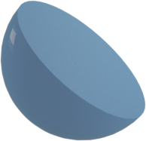
Nguyễn Khả Đăng
2041070501
K65-HTTT
Phần mềm dịch thuật KdgTranslate

Slide 2


Nội Dung
Giới thiệu sơ lược về đề tài
Giới thiệu về phần mềm
Bài toán cốt lõi
Demo

Slide 3

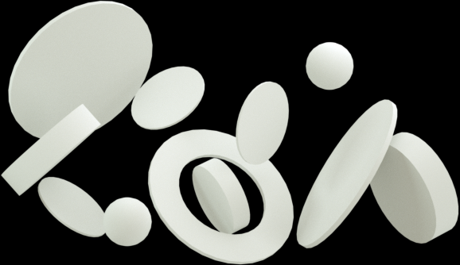
SƠ LƯỢC VỀ ĐỀ TÀI
Phát triển ứng dụng dịch thuật từ Google Transalte API
Mục tiêu
Lý do chọn đề tài
Notes:
***Mục tiêu: Phát triển một phần mềm dịch thuật trên desktop bằng API Google Translate, với khả năng dịch thuật giữa các ngôn ngữ khác nhau và đáp ứng nhu cầu sử dụng của người dùng.
***Lý do
1. Đáp ứng yêu cầu của đồ án môn lập trình mạng vì nó có sự giao tiếp với máy chủ Google qua mạng để sử dụng dịch vụ của họ
2. Nhu cầu dịch thuật của người dùng:
-Vì, không phải ai cũng biết ngoại ngữ
- hoặc có thể nói, viết và đọc được nhiều loại ngôn ngữ khác nhau là một vấn đề nan giải.
3. Sự tiện lợi và nhanh chóng: Phần mềm dịch thuật trên desktop sẽ giúp cho người dùng tiết kiệm thời gian và công sức khi cần dịch các văn bản, thông tin hay trao đổi với người nước ngoài. Thay vì phải tìm kiếm các công cụ dịch thuật trực tuyến trên trình duyệt, người dùng có thể sử dụng phần mềm dịch thuật trên desktop với giao diện thân thiện và dễ sử dụng hơn.
4. API Google Translate đáp ứng được nhu cầu dịch thuật của nhiều ngôn ngữ:
- API hỗ trợ hơn 100 ngôn ngữ, cho phép người dùng dịch thuật giữa các ngôn ngữ khác nhau.
- API này miễn phí

Slide 4

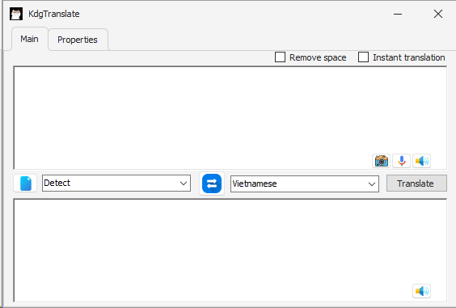

Giao diện - Trải nghiệm người dùng
Giao diện đơn giản dễ dàng sử dụng
Sử dụng API của GoogleTranslate và Zalo.ai hỗ trợ dịch và đọc đa ngôn ngữ với giọng thoại người việt
Có hotkeys sử dụng nhanh chóng
Tự động copy văn bản được bôi đen vào textbox để dịch
Chức Năng:
Dịch văn bản
Tự phát hiện ngôn ngữ
Nhập bằng voice
Đọc văn bản
ORC chụp và lấy văn bản từ ảnh
VỀ PHẦN MỀM KDGTRANSLATE

Slide 5
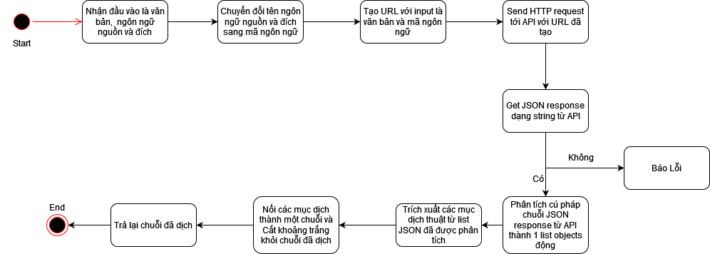
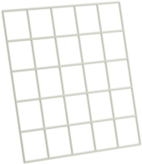
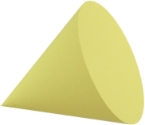

Bài toán cốt lõi
Tạo Request tới API GoogleTranslate

Slide 6
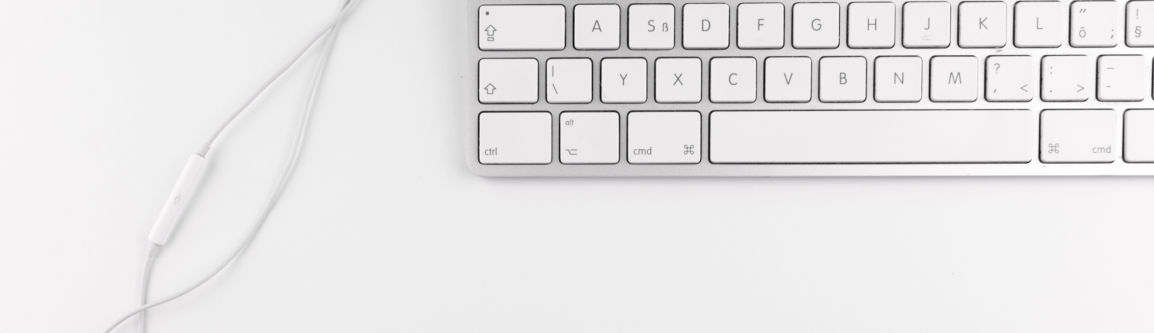
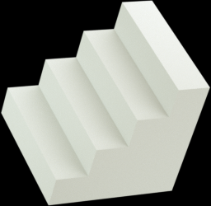
Cảm ơn đã lắng nghe!

